Slide 1
CHÀO MỪNG CÁC EM
ĐẾN VỚI TIẾT HỌC HÔM NAY!

Slide 2

KHỞI ĐỘNG
Hoạt động 1
Thực hiện công việc theo từng bước
Chia lớp thành những nhóm nhỏ.
Quan sát Hình 80, thảo luận nhóm và trả lời câu hỏi: Mỗi buổi sáng, khi chuông đồng hồ báo thức reo là An bắt đầu thực hiện công việc trước khi đi học. Hình 80 cho biết những việc An làm. Em hãy sắp xếp thứ tự thực hiện những việc đó.

Slide 3
KHỞI ĐỘNG
Hoạt động 1
Thực hiện công việc theo từng bước
Thức dậy → Vệ sinh cá nhân → Thay quần áo → Ăn sáng → Đi giày dép.

Slide 4

Em hãy kể những việc em thường làm vào mỗi buổi sáng trước khi đi học theo đúng thứ tự mà em đã thực hiện?

Slide 5
CHỦ ĐỀ 6: GIẢI QUYẾT VẤN ĐỀ VỚI SỰ TRỢ GIÚP CỦA MÁY TÍNH
BÀI 14: EM THỰC HIỆN CÔNG VIỆC NHƯ THẾ NÀO?

Slide 6
NỘI DUNG BÀI HỌC
Thực hiện công việc theo từng bước
01
Chia một việc thành những việc nhỏ hơn
02

Slide 7

1. Thực hiện công việc theo các bước
Có thể đảo thứ tự các công việc ở phần Khởi động được không? Tại sao?
Không thể đảo thứ tự các công việc ở phần Khởi động vì công việc đều phải làm theo từng bước.

Slide 8
Ghi nhớ
Công việc thường được thực hiện theo từng bước, mỗi bước là một việc nhỏ.
Các bước phải được sắp xếp theo một thứ tự nhất định.
Thực hiện theo đúng thứ tự đã sắp xếp thì công việc sẽ dễ dàng hoàn thành.

Slide 9
KẾT LUẬN
Có nhiều công việc được thực hiện theo từng bước, mỗi bước là một việc nhỏ và các bước phải được sắp xếp theo một thứ tự nhất định.

Slide 10
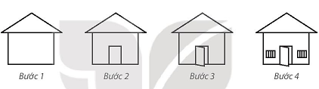
?1. Em hãy xếp mỗi việc sau với một bức vẽ hình cho thích hợp:
a) Vẽ cánh cửa ra vào.
b) Vẽ hai cửa sổ
c) Vẽ khung cửa và mái nhà
d) Vẽ khung cửa ra vào.
Thảo luận nhóm đôi
c
a
d
b

Slide 11
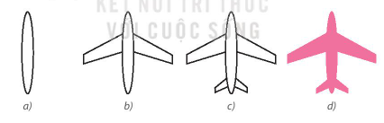
2. Dựa vào các hình vẽ sau, em hãy nêu các bước thực hiện vẽ máy bay.
a)
Vẽ thân máy bay
c)
Vẽ đuôi máy bay
b)
Vẽ cánh máy bay
d)
Tô màu máy bay

Slide 12


2. Chia một việc thành những việc nhỏ hơn
Em hãy giúp bạn An chia việc đánh răng thành các bước, mỗi bước là một việc nhỏ hơn.
Chuẩn bị bàn chải, cốc nước, kem đánh răng
Lấy kem đánh răng ra khỏi tuýp
Đánh răng
Rửa sạch bàn chải và cốc nước
Súc miệng

Slide 13
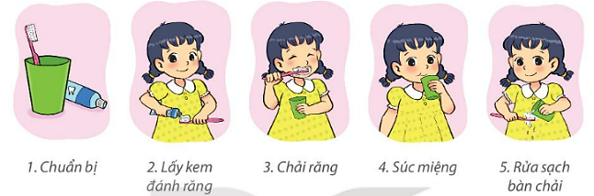
Khi thực hiện một việc, chúng ta có thể chia việc đó thành các việc nhỏ hơn.
Ví dụ, việc đánh răng được chia thành 5 việc nhỏ hơn.
Ghi nhớ

Slide 14

Sau đó, việc chải răng lại được chia nhỏ hơn nữa.
CHẢI RĂNG
Chải răng cửa
Chải răng hàm trái
Chải răng hàm phải

Slide 15
KẾT LUẬN
Một việc có thể chia thành những việc nhỏ hơn. Chia một việc thành những việc nhỏ giúp chúng ta dễ hiểu và dễ thực hiện.

Slide 16
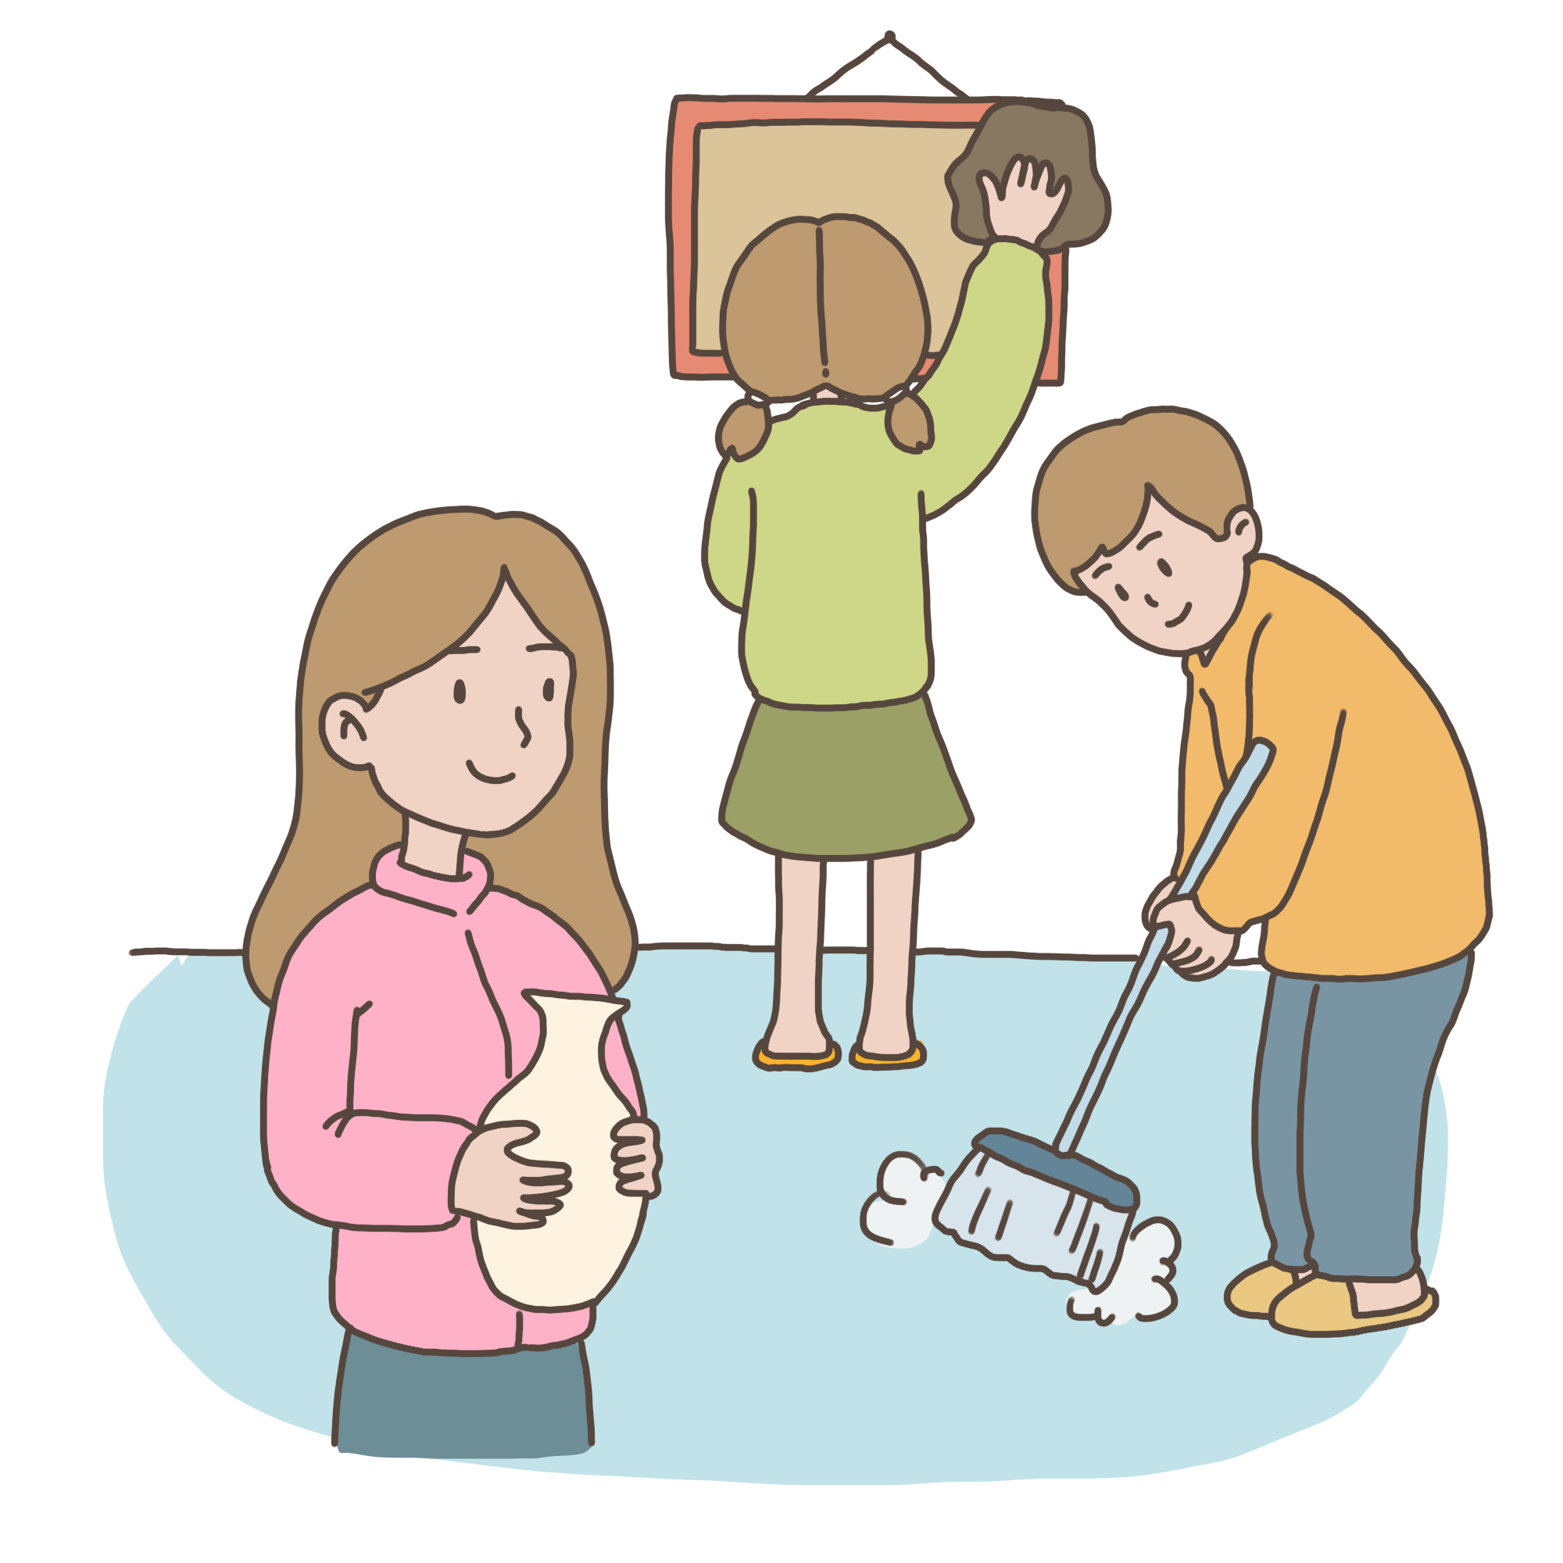
Thảo luận nhóm 4 HS và trả lời câu hỏi:
Hằng ngày, lớp em đều thực hiện việc trực nhật. Em hãy chia việc trực nhất lớp thành những việc nhỏ hơn để phân công cho mỗi bạn trong nhóm.
Ví dụ
Quét lớp
Lau bảng

Slide 17
Em hãy nêu ví dụ về một việc có thể chia thành những việc nhỏ hơn.
Gợi ý
Việc quét lớp: Lấy chổi và hót rác → Để hót rác ra ngoài cửa lớp → Quét từ cuối lớp lên đầu lớp → Quét bục giảng → Quét tất cả rác ra cửa lớp → Hót rác → Cất chổi và đổ rác.
Việc lau bảng: Lấy giẻ → Giặt sạch giẻ → Lau hết bảng theo chiều từ trên xuống dưới, từ trái sang phải → Giặt sạch giẻ → Cất giẻ

Slide 18
CẢM ƠN CÁC EM
ĐÃ LẮNG NGHE BÀI GIẢNG!

